Slide 1
De leefbare stad
Woensdag 15-9
Begrippen
Leefbaarheid
IBS Thema
Onderzoeksopzet
Theoretisch kader
Burgerparticipatie
Onderzoeksresultaten- en advies
IBS Toetsing
Kennistoets
Adviesrapport
Pecha Kucha
Week 1 | Week 2 | Week 3 | Week 4 | Week 5 | Week 6 | Week 7 | Week 8 | Week 9 | Week 10

Slide 2
Wat gaan we doen vandaag?!

Slide 3
WAT ZIJN WE OOK ALWEER AAN HET DOEN???
ADVIES VOOR DE HOOFDVRAAG VAN DE CASUS
CASUS
WAT GAAN WE OP WELKE MANIER ONDERZOEKEN OM EEN GOED ADVIES TE GEVEN?
UITKOMST-EN ANALYSE-REN

Slide 4
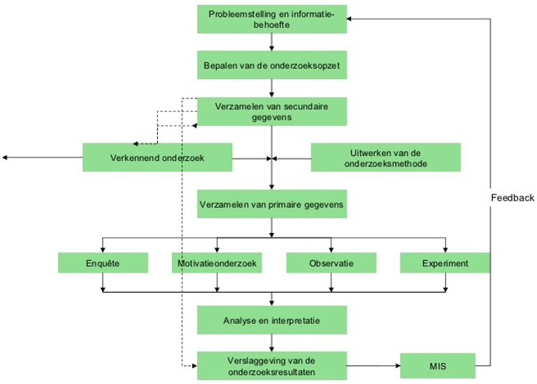
WAT ZIJN WE OOK ALWEER AAN HET DOEN???

Slide 5
Planning periode
Week | IBS
1 | Intro week
2 | Bezoek aan gemeente en oriëntatie in gebied
3 | 19-9 deadline LA 1 Onderzoeksopzet afmaken
4 | 26-9 deadline LA 2
5 | Uitvoeren onderzoek
6 | 10-10 deadline LA 3
7 | Checkmoment met de stakeholders
8
 | Herfstvakantie
9 | 1-11 Pecha Kucha bij opdrachtgever & inleveren verslag 4-11 deadline portfolio
10 | 8-11 kennistoets P1
LA 1 Onderzoekstechnieken
LA 2 Theoretisch kader
LA 3 Burgerparticipatie
LA 4 onderzoeksresultaten en advies.

Slide 6
Aan de slag:
Bespreek als groep dit lijstje, maak een taakverdeling en een planning.
1. LA 1 deadline in aanstaande vrijdag 19-9.
2. Werken aan LA 2, deadline is 26-9.
3. Stakeholders analyse en doelgroep analyse afmaken
4. Wie gaan jullie betrekken bij onderzoek:
- Wie gaan jullie interviewen? Namen en rugnummers!
- Welke groep gaan jullie enquêteren? Specifiek maken > doelgroep analyse!
5. Opstellen van de vragen voor het interview
6. Opstellen van de vragen & antwoord opties van de enquête
7. Contact leggen met stakeholders voor interview voor gesprekken in week 5
in overleg met hen plannen
Afnemen enquêtes op woensdag in week 5 = 29 september
Ieder voor zich: document verantwoording!

Slide 7
LET OP
Maak een planning voor vandaag (tot 16.00 uur) en vrijdag (zijn 2 IBS lessen)
Laat vragenlijsten en de enquête checken zodat je akkoord hebt!
Overleg met Thomas / Pascalle of de planning zo klopt
Vrijdag is er een rooster waarbij alle groepen laten zien aan Thomas of Pascalle wat af is en wat nog moet gebeuren.

Slide 8
Succes!

